Slide 1
Aula 08
Herança e Modificadores de visibilidade

Slide 2
Herança
Animal
A herança é um mecanismo da Orientação a Objeto que permite criar novas classes a partir de classes já existentes, aproveitando-se das características existentes na classe a ser estendida.
raca; String
Cachorro

Slide 3

Para herdar uma classe, é preciso deixar a classe-pai aberta

Slide 4

Herança - sintaxe
Implementação da herança
Através dos dois pontos é feita a herança

Slide 5

Herança - sintaxe
Se a classe derivada tiver um construtor primário, a classe base pode (e deve) ser inicializada ali mesmo, usando os parâmetros do construtor primário.

Slide 6
Override (Sobrescrita)
É utilizado para sobrescrever o comportamento de uma função do pai em uma classe filho.
https://kotlinlang.org/docs/reference/classes.html

Slide 7
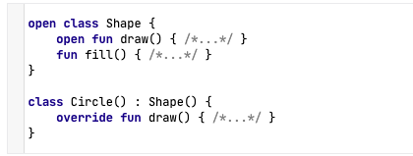
Override (Sobrescrita) de funções e Polimorfismo - Exemplo

Slide 8

Override (Sobrescrita) de funções e Polimorfismo - Exemplo
Uma função marcada como aberto pode ser sobrescrita nas subclasses. Se você deseja proibir a sobrescrita, use a palavra-chave final :

Slide 9
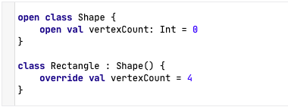
Override (Sobrescrita) de propriedades
Substituir propriedades funciona de maneira semelhante a substituir métodos; as propriedades declaradas em uma superclasse que são redeclaradas em uma classe derivada devem ser precedidas de substituição e devem ter um tipo compatível.

Slide 10
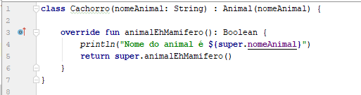
Super
Para fazer uma referência da classe derivada para a sua classe pai utilizamos a palavra-chave super.

Slide 11
Modificadores de visibilidade
private - significa visível somente nesta classe (incluindo todos os seus membros);
protected - o mesmo que privado + visível nas subclasses também;
internal - qualquer cliente dentro deste módulo que vê a classe declarante vê seus membros internos;
public - qualquer cliente que vê a classe declarante vê seus membros públicos.
https://kotlinlang.org/docs/reference/visibility-modifiers.html

Slide 12

Exemplo prático de Herança...

Slide 13

Exercícios

